Slide 1
2
5
3
مراجعة (5)
مراجعة (4)
مراجعة (3)
مراجعة (2)
مراجعة (1)

Slide 2

(ة)خاص بالأستاذ
برمجة الأسبوع الثالث
مراجعة (2)
مراجعة 1
مراجعة عامة (2)
مراجعة عامة (1)
مراجعة (4)
مراجعة (3)
مراجعة عامة (4)
مراجعة عامة (3)
مراجعة (5)
مراجعة عامة (5)

Slide 3
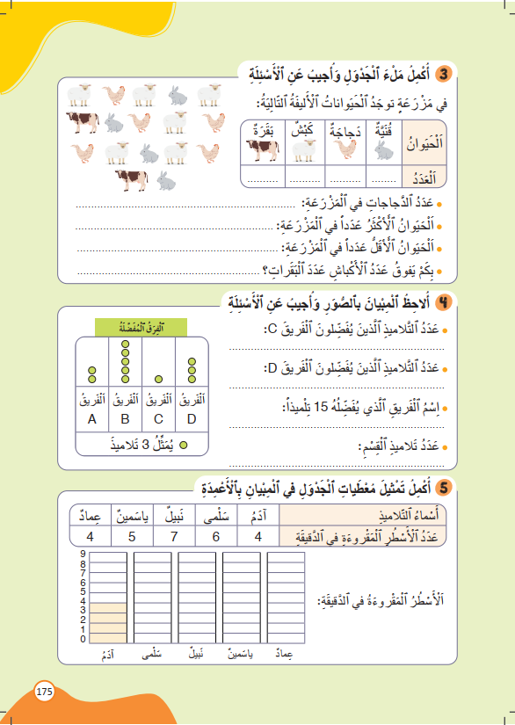
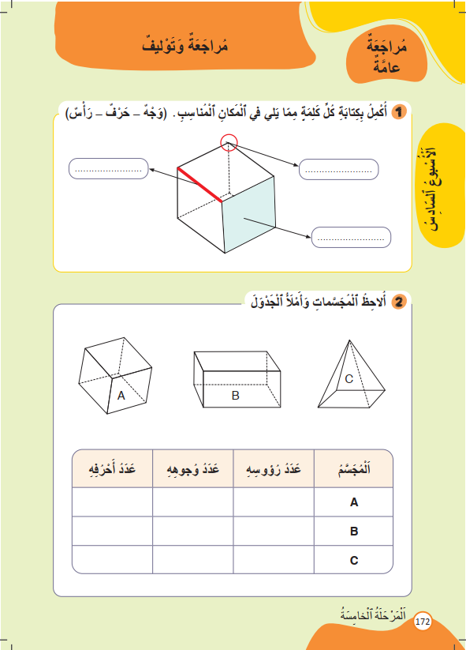
درس اليوم
(ة)خاص بالأستاذ
مراجعة عامة (4)

Slide 4
موجهات حول تدبير حصة المراجعة.
(ة)خاص بالأستاذ
تتم مراجعة دروس كل كفاية وفق ما يلي :
1 ) رائز التحكم في كل هدف من أهداف الكفاية : يتم هذا النشاط على الألواح، و يحسب الأستاذ(ة) نسبة تحكم المتعلمين .
إذا كانت نسبة التحكم أكثر من % 80 يتم المرور مباشرة إلى أنشطة الممارسة الموجهة على الكراسة .
إذا كانت نسبة التحكم أقل من % 80 يعيد الأستاذ(ة) النمذجة المرتبطة بالنشاط قبل المرور إلى أنشطة الممارسة الموجهة.
2 ) أنشطة الممارسة الموجهة: تتم الأنشطة على الكراسات وذلك وفق المنهجية التالية :
أ) إنجاز النشاط بشكل فردي ؛
ب) يتم التصحيح بشكل تفاعلي وذلك بمطالبة أحد المتعلمين بالتصحيح على السبورة مع فسح المجال للتفاعل والتذكير بالخطوات المتبعة ؛
  هام جدا :
  يخصص وقت أكثر للكفاية التي تكون فيها نسبة التحكم ضعيفة .
  يتم التركيز على فئة المتعثرين خلال حصص المراجعة .

Slide 5

(ة)خاص بالأستاذ
مراحل الدرس
1
الافتتاح
1
3
1
2
  المراجعة
50
1
3
اختتام الحصة
2

Slide 6
(ة)خاص بالأستاذ
عند نهاية الدرس
على الأقل 80% من المتعلمين سيكونون قادرين على:
تعرف خصائص بعض المجسمات (المكعب – الهرم ....)
تنظيم وقراءة وتأويل وتمثيل معطيات في جدول أو مبيان.

Slide 7

(ة)خاص بالأستاذ
افتتاح الدرس
1
تصحيح الواجب المنزلي
الحساب الذهني

Slide 8



أنشطة المراجعة
1
3
الافتتاح
اختتام الحصة
2
    مرحباً يا أصدقاء. اليوم، سنراجع بعض الدروس السابقة.
Version provisoire pour la formation des enseignants

Slide 9
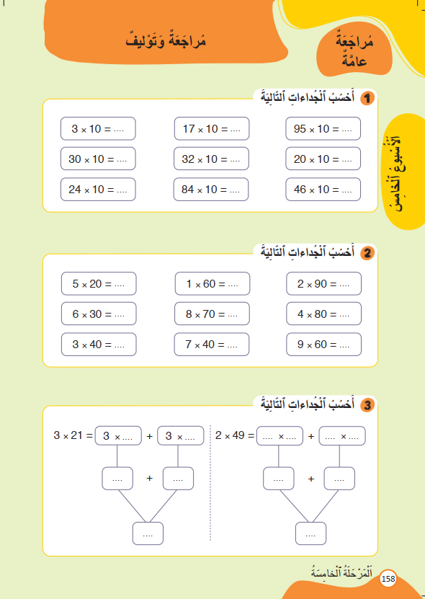
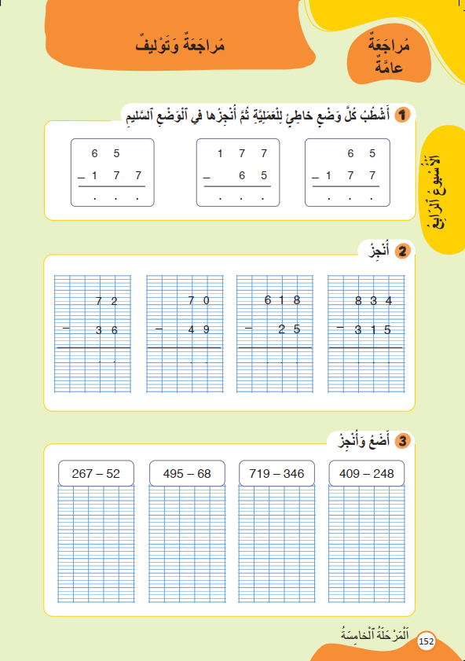
أنشطة المراجعة
1
3
الافتتاح
اختتام الحصة
2
سنبدأ بتصحيح الواجب المنزلي. خذوا الصفحة 152
Version provisoire pour la formation des enseignants

Slide 10
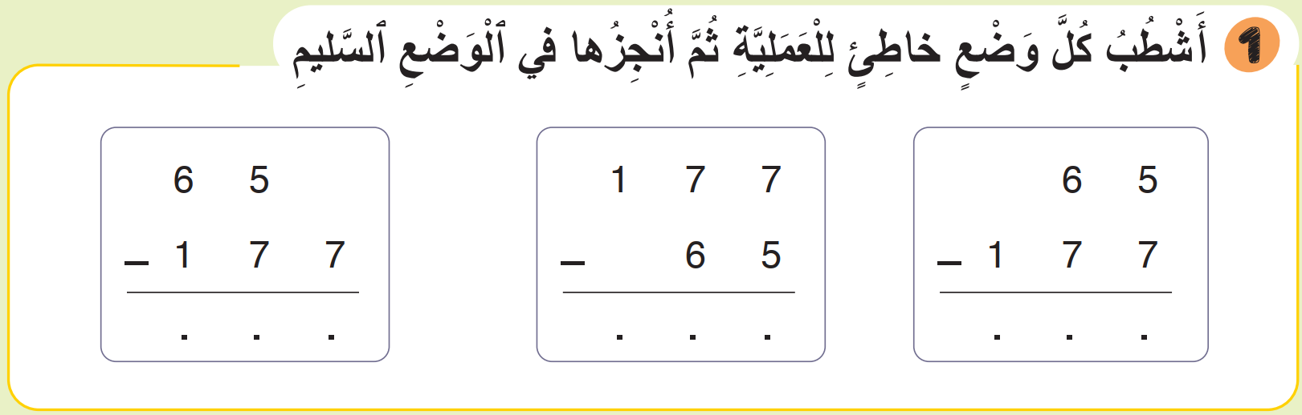
أنشطة المراجعة
1
3
الافتتاح
اختتام الحصة
2
صححوا. لديكم دقيقة
1 1 2
Version provisoire pour la formation des enseignants

Slide 11
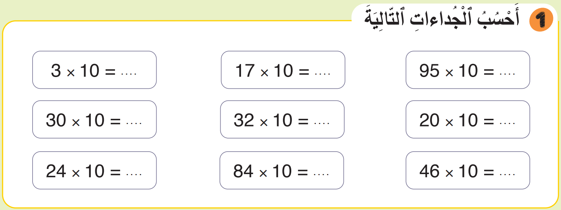
أنشطة المراجعة
1
3
الافتتاح
اختتام الحصة
2
صححوا. لديكم دقيقة
30
170
950
300
320
200
240
840
460

Slide 12
(ة)خاص بالأستاذ
افتتاح الدرس
1
تصحيح الواجب المنزلي
الحساب الذهني

Slide 13

أنشطة المراجعة
1
3
الافتتاح
اختتام الحصة
2
سنبدأ بالحساب الذهني. خذوا دفاتر البحث.
Version provisoire pour la formation des enseignants

Slide 14

أنشطة المراجعة
1
3
الافتتاح
اختتام الحصة
2
دوّنوا النتيجة فقط على دفاتركم.
A
14 - 9 = …
مثالٌ :
A
5
اُكْتُبُوا فِي دَفاتِرِكُمْ:

Slide 15


أنشطة المراجعة
1
3
الافتتاح
اختتام الحصة
2
لديكم دقيقتان لإنجاز هذه العمليات.
2
8 + 6 = ….
2 + 9 = …..
6 + 6 = …..
0 + 7 = …..
5 -1 = …..
15 -8 = …..
12 - 4 = …..
10 - 8 = …..

Slide 16
أنشطة المراجعة
1
3
الافتتاح
اختتام الحصة
2
صححوا. لديكم دقيقة واحدة
1
14
11
12
7
8 + 6 = ….
2 + 9 = …..
6 + 6 = …..
0 + 7 = …..
4
7
8
2
5 -1 = …..
15 -8 = …..
12 - 4 = …..
10 - 8 = …..

Slide 17
(ة)خاص بالأستاذ
  مراجعة الكفاية GM5
2
تعرف خصائص بعض المجسمات (المكعب – الهرم ....)

Slide 18
أنشطة المراجعة
2
1
3
الافتتاح
اختتام الحصة
اكتبوا اسم المجسم وعدد وجوهه.
اِسْمُ الْمُجَسَّمِ:........
.............وُجوهٍ

Slide 19

أنشطة المراجعة
2
1
3
الافتتاح
اختتام الحصة
ارفعوا الألواح.

Slide 20
أنشطة المراجعة
2
1
3
الافتتاح
اختتام الحصة
صححوا. من يشرح لنا كيف وصل إلى الجواب؟
اِسْمُ الْمُجَسَّمِ: هَرَمٌ
5 وُجوهٍ

Slide 21
أنشطة المراجعة
2
1
3
الافتتاح
اختتام الحصة
أنجزوا النشاط 2 الصفحة 172. لديكم 6 دقائق.
6

Slide 22
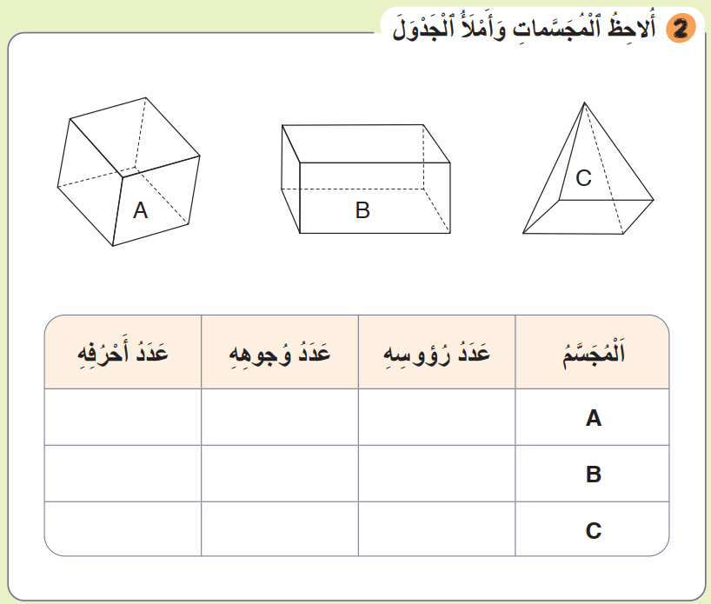
أنشطة المراجعة
2
1
3
الافتتاح
اختتام الحصة
صححوا.
12
6
8
12
6
8
8
5
5

Slide 23
(ة)خاص بالأستاذ
  مراجعة الكفاية D1
2
تنظيم وقراءة وتأويل وتمثيل معطيات في جدول أو مبيان.

Slide 24
أنشطة المراجعة
2
1
3
الافتتاح
اختتام الحصة
خذوا الألواح

Slide 25
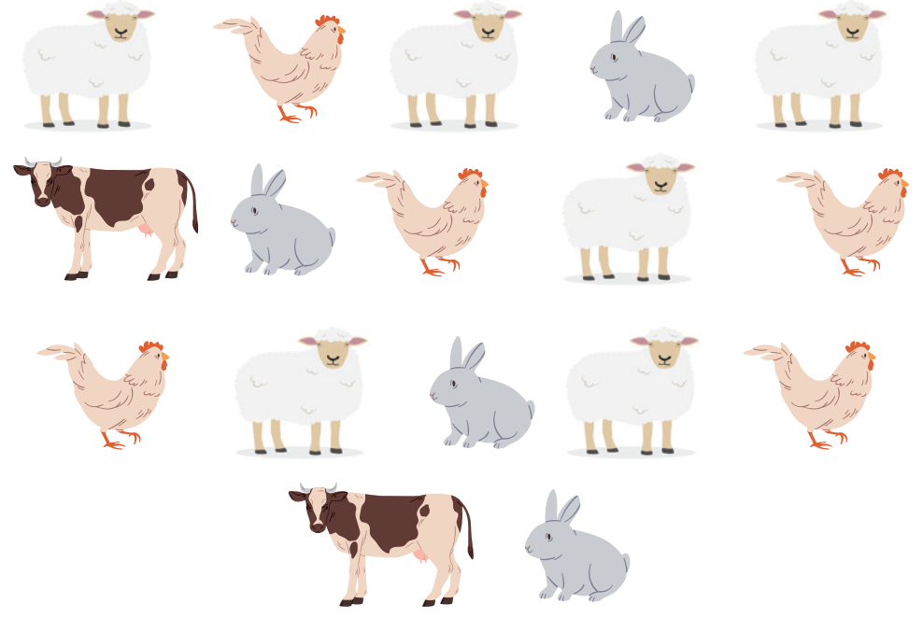
أنشطة المراجعة
2
1
3
الافتتاح
اختتام الحصة
اكتبوا على الألواح عدد القنيات الموجودة في الصورة.
... قُنَيّاتٍ

Slide 26
أنشطة المراجعة
2
1
3
الافتتاح
اختتام الحصة
ارفعوا الألواح.

Slide 27

أنشطة المراجعة
2
1
3
الافتتاح
اختتام الحصة
صححوا. من يشرح لنا كيف حدد عدد القنيات في الصورة؟
4 قُنَيّاتٍ

Slide 28
أنشطة المراجعة
2
1
3
الافتتاح
اختتام الحصة
خذوا الكراسة ص 175 أنجزوا النشاط 3. لديكم 5 دقائق.
5

Slide 29
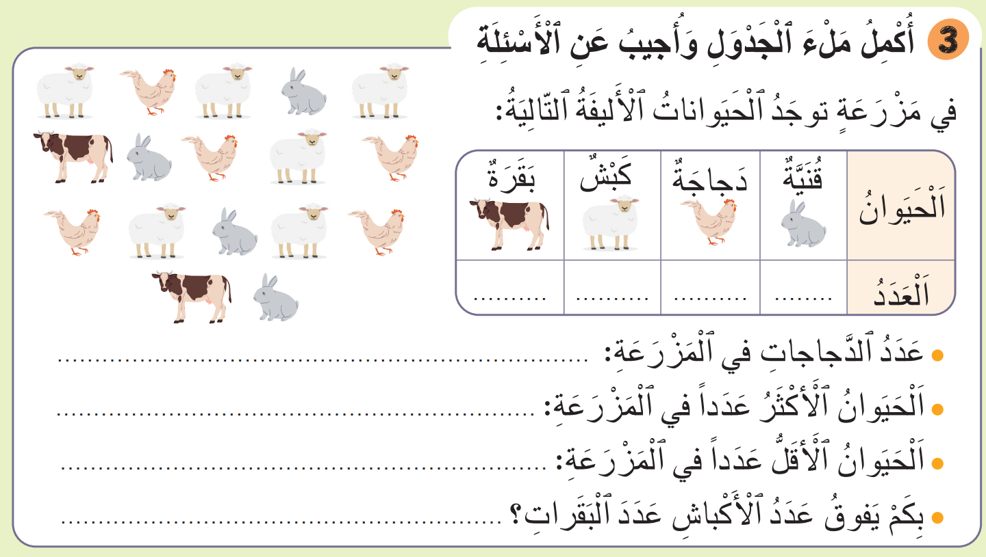
أنشطة المراجعة
2
1
3
الافتتاح
اختتام الحصة
صححوا.
2
6
5
4
5
اَلْكَبْشُ
اَلْبَقَرَةُ
6 – 2 = 4

Slide 30
أنشطة المراجعة
2
1
3
الافتتاح
اختتام الحصة
خذوا الألواح

Slide 31
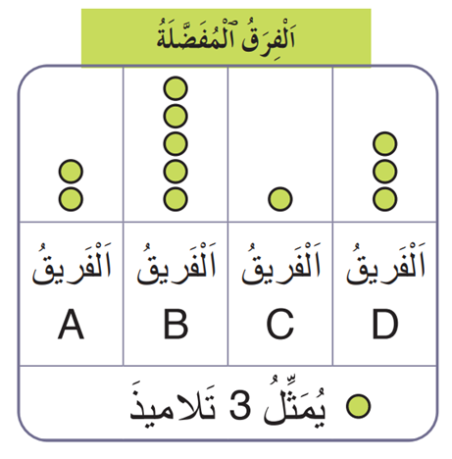
أنشطة المراجعة
2
1
3
الافتتاح
اختتام الحصة
اكتبوا على الألواح عدد التلاميذ الذين يفضلون الفريق A.

Slide 32
أنشطة المراجعة
2
1
3
الافتتاح
اختتام الحصة
ارفعوا الألواح.

Slide 33
أنشطة المراجعة
2
1
3
الافتتاح
اختتام الحصة
صححوا. من يشرح لنا كيف حدد عدد التلاميذ الذين يفضلون الفريق A؟
6 تَلاميذَ

Slide 34
أنشطة المراجعة
2
1
3
الافتتاح
اختتام الحصة
أنجزوا النشاط 4. لديكم 4 دقائق.
4

Slide 35
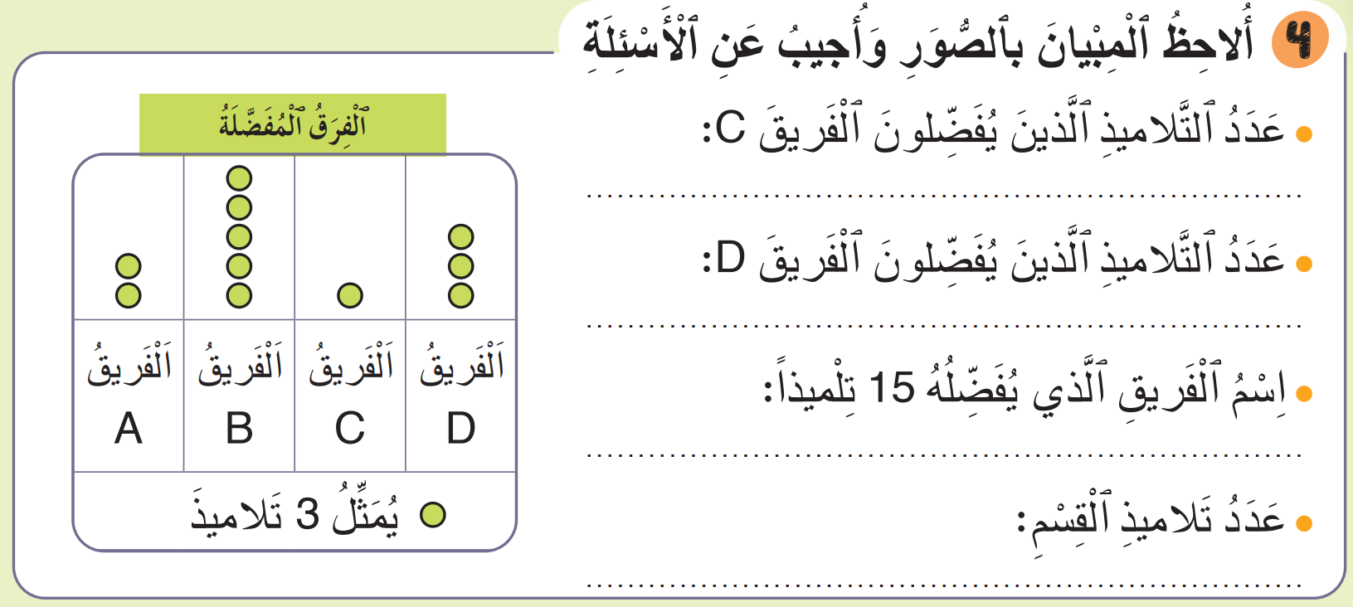
أنشطة المراجعة
2
1
3
الافتتاح
اختتام الحصة
صححوا.
3 تَلاميذَ
9 تَلاميذَ
اَلْفَريقُ B
11 x 3 = 33

Slide 36
أنشطة المراجعة
2
1
3
الافتتاح
اختتام الحصة
خذوا الألواح.

Slide 37
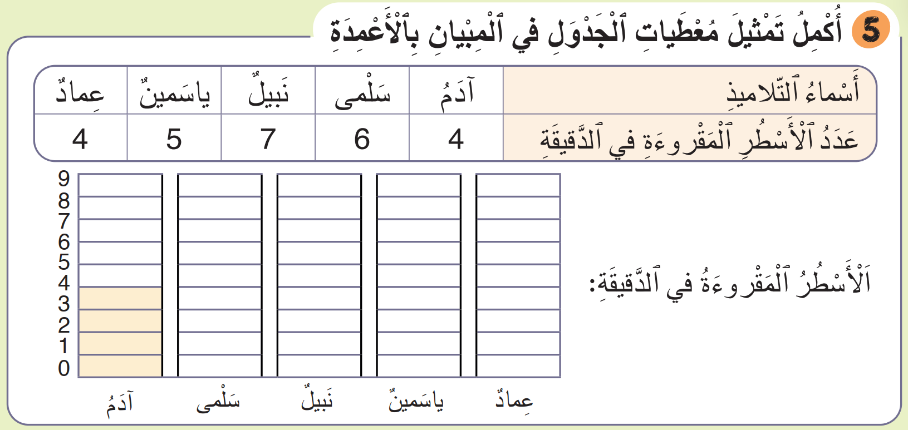
أنشطة المراجعة
2
1
3
الافتتاح
اختتام الحصة
اكتبوا على الألواح عدد الخانات التي سيتم تلوينها في عمود سلمى.

Slide 38
أنشطة المراجعة
2
1
3
الافتتاح
اختتام الحصة
ارفعوا الألواح.

Slide 39
أنشطة المراجعة
2
1
3
الافتتاح
اختتام الحصة
صححوا. من يشرح لنا كيف حدد عدد الخانات التي سيتم تلوينها في عمود سلمى؟
6 خاناتٍ

Slide 40
أنشطة المراجعة
2
1
3
الافتتاح
اختتام الحصة
أكملوا إنجاز النشاط 5. لديكم 4 دقائق.
4

Slide 41
أنشطة المراجعة
2
1
3
الافتتاح
اختتام الحصة
صححوا.

Slide 42
(ة)خاص بالأستاذ
اختتام الدرس
3

Slide 43
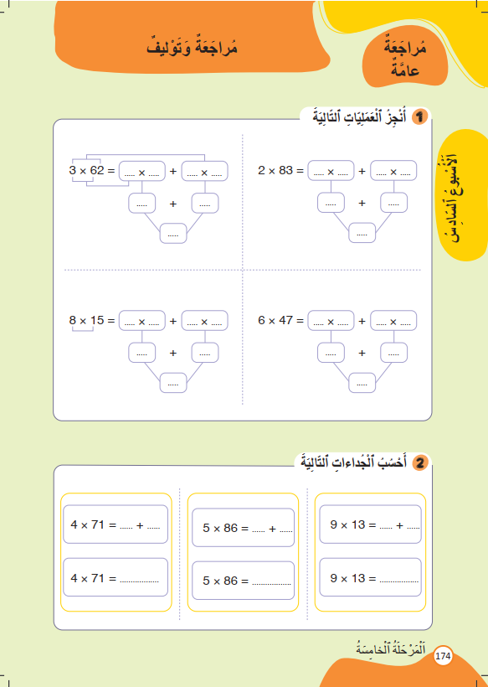
3
أنشطة المراجعة
2
1
اختتام الحصة
الافتتاح
انتبهوا جيدا! أنجزوا في المنزل الأنشطة ص 174.

Slide 44
أنشطة المراجعة
2
1
3
الافتتاح
اختتام الحصة
إلى اللقاء. في الحصة القادمة.

Slide 45

(ة)خاص بالأستاذ
بناء على إنجازات المتعلمين خلال أنشطة المراجعة
ما تقديرك لنسب التحكم في أهداف الدروس المراجعة؟
تسجل النسب على صفحة اليوم من مذكرة الأستاذ.

